Slide 1
Předpověď demografického vývoje v Olomouckém kraji do roku 2050 (a dopady na trh)
Odbor sociálních věcí KÚOK
JUDr. Martin Škurek, Ph. D., náměstek hejtmana
Celokrajské setkání podnikatelů s vedením Olomouckého kraje (17. 6. 2026)

Slide 2
Kdo jsem
JUDr. Martin Škurek, Ph.D.
náměstek hejtmana pro sociální věci a záležitosti seniorů
Krajský úřad Olomouckého kraje
Jeremenkova 1191/40a, 779 00 Olomouc
tel: +420 585 508 289
datová schránka: qiabfmf
email: m.skurek@olkraj.cz, www.olkraj.cz

Slide 3

Kde se nacházíme

Slide 4
Aktuální stav a prognózy související s nárůstem počtu osob trpících demencí
Postupný nárůst demence v globálním měřítku: Počet osob trpících demencí se celosvětově zvyšuje. Do roku 2050 se očekává, že počet lidí s demencí vzroste na více než 152 milionů.
Regionální dopady: Olomoucký kraj se připravuje na výrazný nárůst počtu seniorů trpících demencí i dalšími formami onemocnění souvisejících se stárnutím, což vyžaduje zvýšenou kapacitu a kvalitu poskytovaných služeb.
Podle dat z Národního registru hrazených zdravotních služeb (NRHZS), která byla zveřejněna na portálu NZIP.cz, bylo v roce 2023 v Olomouckém kraji evidováno: 6 481 unikátních pacientů s demencí (kategorie zahrnuje Alzheimerovu nemoc, vaskulární demenci a neurčené demence).
Evidováno přibližně 3 200 unikátních pacientů s Alzheimerovou nemocí.
Nejvíce postiženou skupinou jsou osoby nad 75 let, přičemž ženy tvoří přibližně 65 % případů.

Slide 5
Aktuální stav a prognózy související s nárůstem počtu osob trpících demencí
📈 Prognózy do roku 2050
  Očekává se nárůst až na 14 000 případů, tedy zdvojnásobení počtu osob s demencí v kraji.
  Tento trend je způsoben stárnutím populace a zvýšenou délkou dožití.

Slide 6
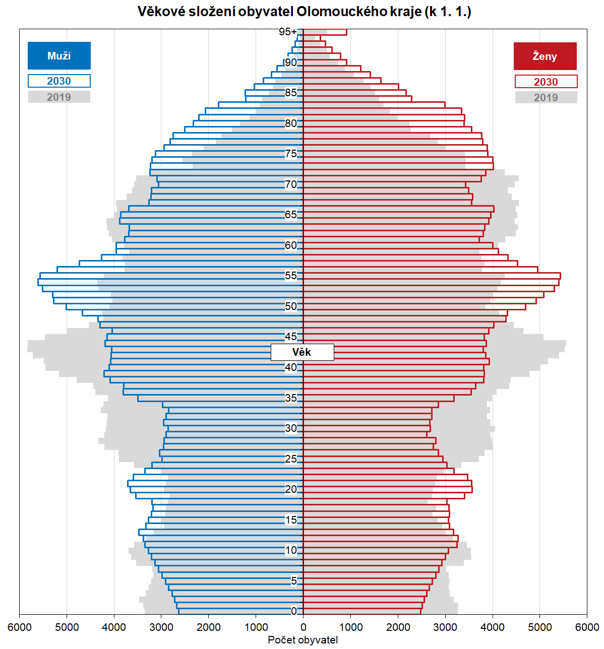
Co nás čeká
Demografický vývoj v Olomouckém kraji
- proces stárnutí
  Nárust počtu seniorů (osoby 65 +)
  do roku 2040 o 24 tis. osob tj. 27,4 % obyvatel
  Olomouckého kraje
Zdroj: ČSÚ, Projekce obyvatelstva v krajích ČR - do roku 2080, Datum vydání: 12. 12. 2024

Slide 7
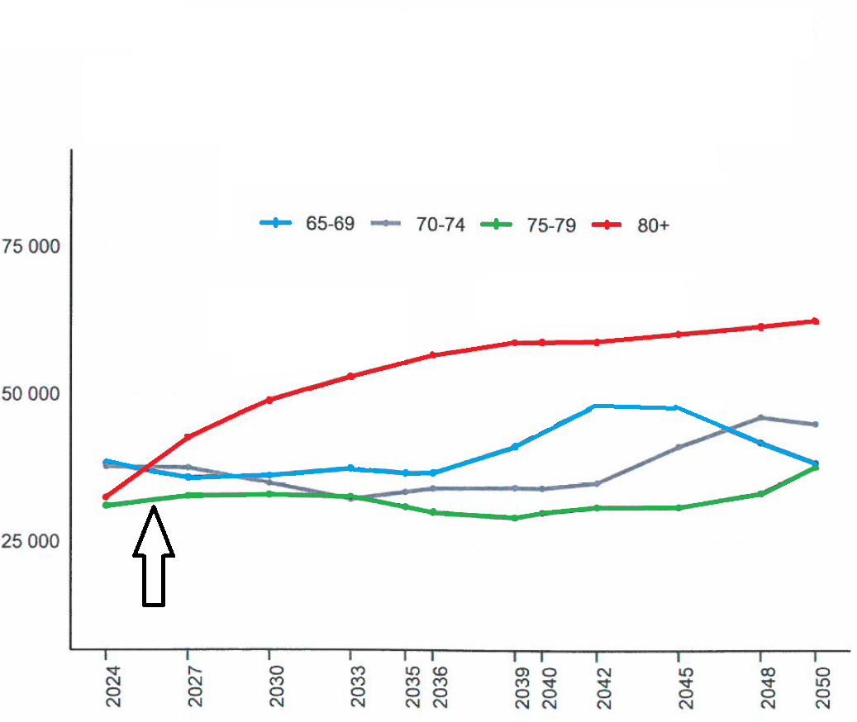
Demografický vývoj v Olomouckém kraji
Do roku 2035 vzroste počet osob ve věku 80 let a více o 71 %
Do roku 2045 vzroste počet osob ve věku 65 – 69 let o 24,7 %
Zdroj: Dušek, Ladislav (2025) Prezentace k problematice dlouhodobé péče; Kreisinger, Jonáš & Chrudimská, Barbora, Predikce: sociální služby dlouhodobé péče (Olomoucký kraj) · MPSV

Slide 8
Demografický vývoj v Olomouckém kraji
Vývoj seniorské složky obyvatel (65 let a více) ve SO ORP vč. prognózy do roku 2035
SO ORP | Počet osob ve věku 65 let a více |  |  |  |  | Podíl osob ve věku 65 let a více
 | 2015 | 2025 | 2035 | Změna 2015–2025 | Změna 2025–2035 | 2015 | 2025 | 2035 | Změna 2015–2025 | Změna 2025–2035
Hranice | 5 878 | 7 323 | 8 292 | 1 445 | 969 | 17,1 % | 21,3 % | 24,9 % | 4,2 % | 3,6 %
Jeseník | 7 135 | 8 903 | 9 698 | 1 768 | 795 | 18,0 % | 24,4 % | 27,9 % | 6,4 % | 3,5 %
Konice | 2 061 | 2 831 | 3 009 | 770 | 178 | 18,9 % | 24,0 % | 26,8 % | 5,1 % | 2,8 %
Lipník n. B. | 2 607 | 3 205 | 3 710 | 598 | 505 | 17,1 % | 20,9 % | 25,0 % | 3,9 % | 4,1 %
Litovel | 4 323 | 5 108 | 5 653 | 785 | 545 | 18,2 % | 21,7 % | 24,9 % | 3,5 % | 3,2 %
Mohelnice | 3 291 | 3 978 | 4 414 | 687 | 436 | 17,8 % | 20,7 % | 23,7 % | 2,9 % | 3,0 %
Olomouc | 28 857 | 35 121 | 38 224 | 6 264 | 3 103 | 17,7 % | 20,7 % | 23,2 % | 3,0 % | 2,4 %
Prostějov | 18 301 | 20 894 | 22 869 | 2 593 | 1 975 | 18,7 % | 21,5 % | 24,3 % | 2,9 % | 2,8 %
Přerov | 16 056 | 18 168 | 19 804 | 2 112 | 1 636 | 19,6 % | 23,4 % | 26,8 % | 3,8 % | 3,4 %
Šternberk | 4 169 | 5 169 | 5 674 | 1 000 | 505 | 17,6 % | 21,5 % | 24,4 % | 3,9 % | 2,9 %
Šumperk | 13 214 | 16 155 | 17 086 | 2 941 | 931 | 18,8 % | 24,0 % | 26,6 % | 5,2 % | 2,6 %
Uničov | 4 015 | 4 913 | 5 466 | 898 | 553 | 17,8 % | 21,9 % | 25,3 % | 4,1 % | 3,4 %
Zábřeh | 5 959 | 7 336 | 8 014 | 1 377 | 678 | 17,8 % | 22,3 % | 25,4 % | 4,5 % | 3,0 %
OK | 115 866 | 139 104 | 151 398 | 23 238 | 12 294 | 18,2 % | 22,0 % | 25,1 % | 3,8 % | 3,0 %
Podíl seniorské složky obyvatel
v OK v roce 2035 bude 25,1 %, tj. každý čtvrtý občan.
Zdroj: ČSÚ, vlastní prognózy obyvatel OK, data k 1. 1. daného roku, zpracování ACCENDO (2025)

Slide 9
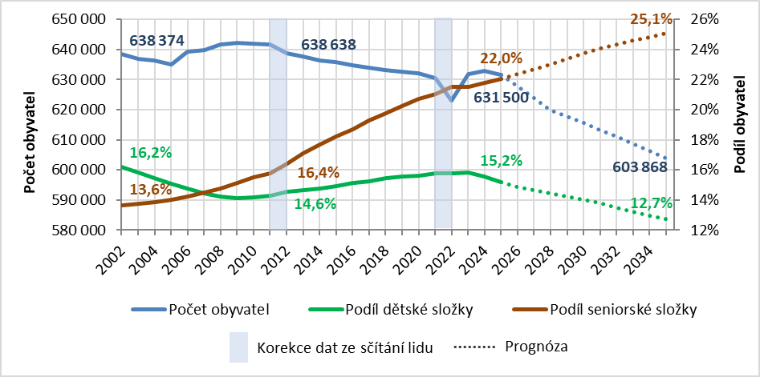
Demografický vývoj v Olomouckém kraji
- proces stárnutí
  Graf vývoje seniorské (65 let a více) a dětské (do 14 let) složky obyvatel s prognózou do roku 2035
Zdroj: ČSÚ, vlastní prognózy obyvatel OK, data k 1. 1. daného roku, zpracování ACCENDO (2025)

Slide 10
Vývoj osob pobírajících příspěvek na péči v Olomouckém kraji
Optimistický scénář
Model předpokládá, že podíl obyvatel závislých na sociální péči ve skupinách určených věkem zůstane stejný.
Jedná se o „nulový“ scénář předpokládající, že nedojde k významné změně v kvalitě zdravotní péče a zdravotního stavu populace.
Model nepředpokládá možnost existence důležité neočekávané události, které mají významný dopad na společnost („black swan event“).
Rok | III. st. | VI. st.
2019 | 5 319 | 3 373
2024 | 5 862 | 3 692
2029 | 6 544 | 4 105
2034 | 7 374 | 4 612
2039 | 8 136 | 5 092
2044 | 8 608 | 5 405
2049 | 8 898 | 5 600
2054 | 9 285 | 5 866
Rozdíl | 3 966 | 2 493
Procenta | 74,6% | 73,9%
Kontrolní soubor: data z MPSV k 1. 1. 2023
Počet příjemců v Olomouckém kraji
III. st. 5 956 osob
IV. st. 3 791 osob

Slide 11
Vývoj počtu osob s demencí v ambulancích Olomouckého kraje
Demence je patologický stav, který není součástí normálního stárnutí a je klasifikován jako duševní porucha dle MKN-10: „Demence (F00–F03) je syndrom způsobený chorobou mozku, obvykle chronické nebo progresivní povahy, kde dochází k porušení mnoha vyšších nervových kortikálních funkcí, k nimž patří paměť, myšlení ‚orientace, chápání, počítání, schopnost učení, jazyk a úsudek. Vědomí není zastřeno. Obvykle je přidruženo porušené chápání a příležitostně mu předchází i zhoršení emoční kontroly, sociálního chování nebo motivace. Tento syndrom se vyskytuje u Alzheimerovy choroby, cerebrovaskulárního onemocnění a u jiných stavů, které primárně postihují mozek.“ Demence zahrnuje vetší množství organických nemocí různé etiologie.
Zdroj: ÚZIS, Zdravotnické ročenky České republiky 2012 až 2021

Slide 12
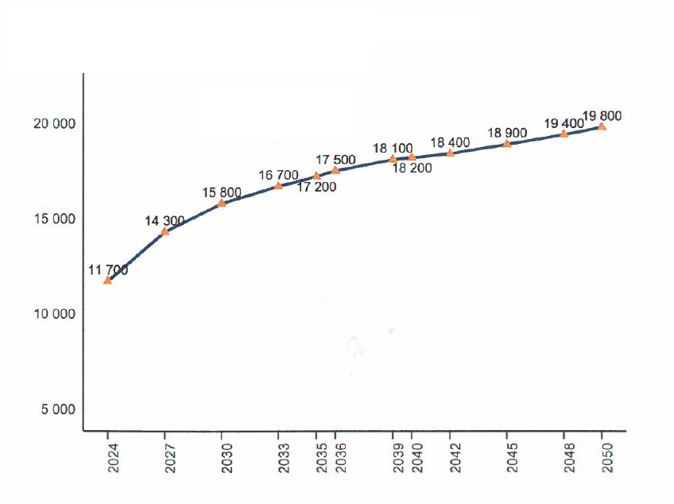
Nárůst poptávky po sociálních službách do roku 2050 v Olomouckém kraji
Do roku 2035 vzroste počet klientů o 47 %
Zdroj: Dušek, Ladislav (2025) Prezentace k problematice dlouhodobé péče; Kreisinger, Jonáš & Chrudimská, Barbora, Predikce: sociální služby dlouhodobé péče (Olomoucký kraj) · MPSV

Slide 13
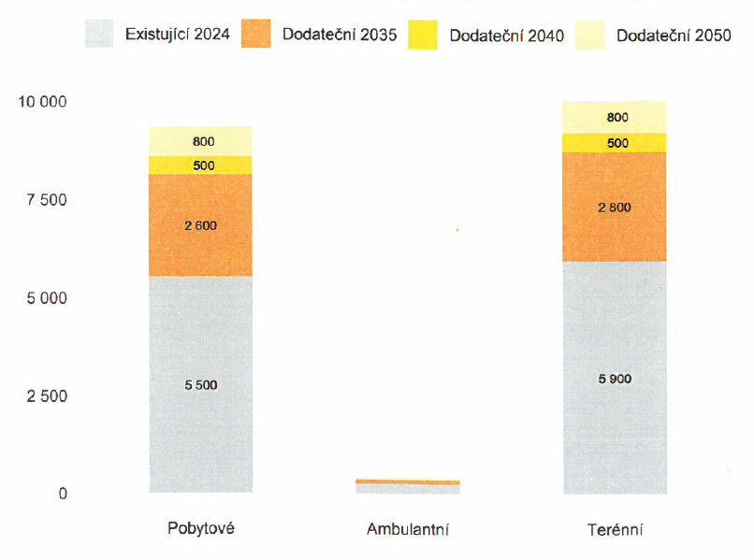
Existující a budoucí počty klientů sociálních služeb dlouhodobé péče v Olomouckém kraji
Zdroj: Dušek, Ladislav (2025) Prezentace k problematice dlouhodobé péče; Kreisinger, Jonáš & Chrudimská, Barbora, Predikce: sociální služby dlouhodobé péče (Olomoucký kraj) · MPSV

Slide 14
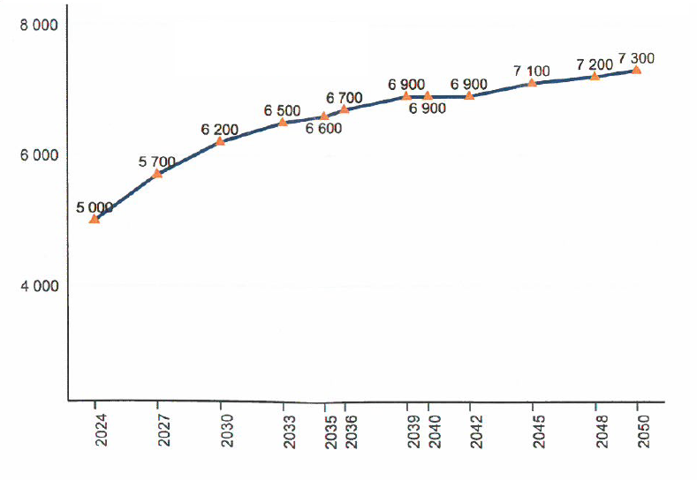
Nárůst počtu úvazků v sociálních službách do roku 2050 v Olomouckém kraji
Do roku 2035 naroste počet úvazků o 32 %
Zdroj: Dušek, Ladislav (2025) Prezentace k problematice dlouhodobé péče; Kreisinger, Jonáš & Chrudimská, Barbora, Predikce: sociální služby dlouhodobé péče (Olomoucký kraj) · MPSV

Slide 15
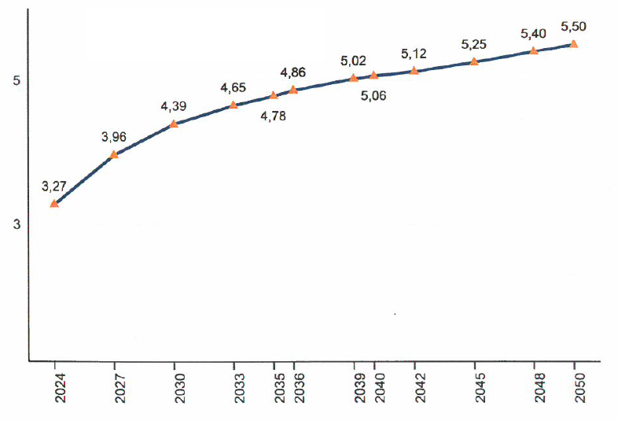
Nárůst celkových provozních nákladů sociálních služeb do roku 2050 v mld. Kč v Olomouckém kraji
Do roku 2035 vzrostou celkové provozní náklady o 46,2 %
Zdroj: Dušek, Ladislav (2025) Prezentace k problematice dlouhodobé péče; Kreisinger, Jonáš & Chrudimská, Barbora, Predikce: sociální služby dlouhodobé péče (Olomoucký kraj) · MPSV

Slide 16
Zajištění sociálních služeb pro seniory a osoby s demencí
Rozvoj terénních služeb: Podpora pečovatelských služeb a osobních asistencí: rozvoj pečovatelských služeb a osobních asistencí v každém ORP.
Odlehčovací služby: Rozvoj terénních a pobytových služeb pro odlehčení pečujících osob.
Ambulantní služby: Podpora denních stacionářů a center denních služeb pro seniory a osoby s Alzheimerovou nemocí.
Podpora pobytových služeb: Transformace pobytových zařízení (chráněná bydlení) na domovy pro seniory a domovy se zvláštním režimem pro osoby s Alzheimerovou nemocí a jinými formami demencí, nejlépe komunitní a nízkokapacitní zařízení (do 50 lůžek) respektující individuální potřeby uživatelů.

Slide 17
Přehled lůžkových kapacit a predikce navýšení (2035)
Zdroj: OSV, vlastní zpracování

Slide 18
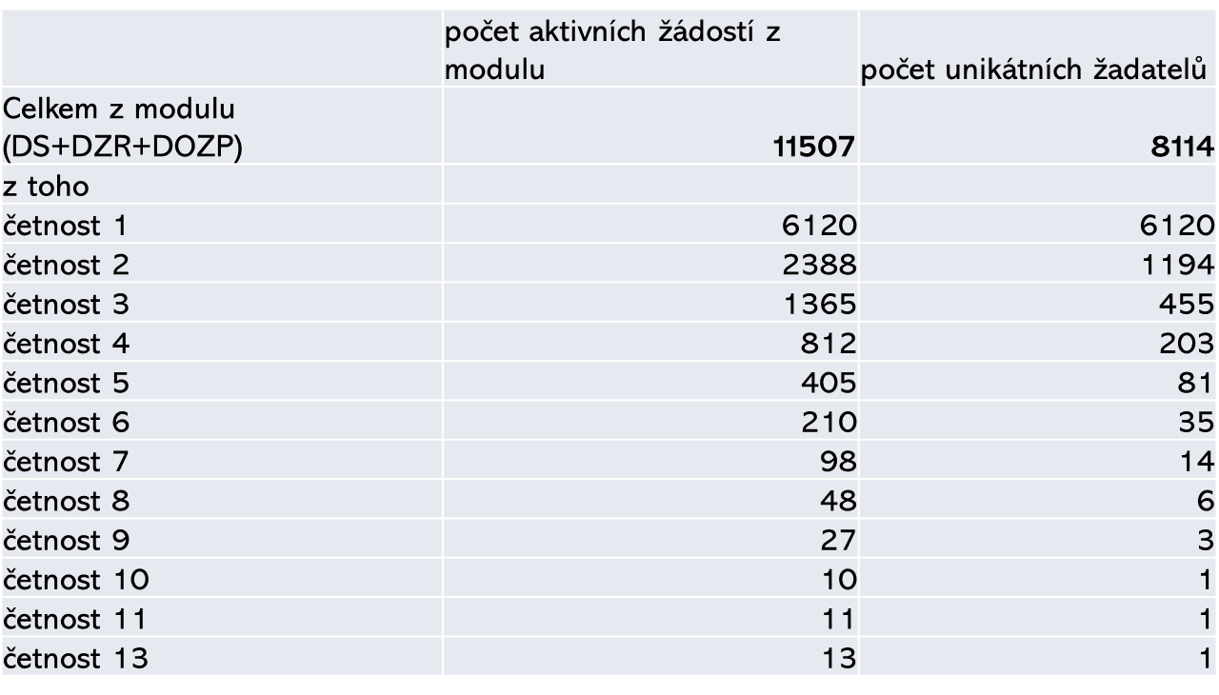
Modul evidence žadatelů (k 11. 2. 2026)
Zdroj: OSV, vlastní zpracování

Slide 19
Přehled aktuálních kapacit služeb
SO ORP |  |  | Kapacita/počet úvazků pracovníků v přímé péči |  |  |  | Počet seniorů (65+) | počet seniorů na 1 úvazek pracovníka v přímé péči | zaokrouhleno
 | Pečovatelská služba | Osobní asistence |  | Odlehčovací služba | Centrum denních služeb/denní stacionář | Celkem
Přerov | 89,25 | 9,31 |  | 4,15 | 2,46 | 105,17 | 18139 | 172,4731387 | 172
Prostějov | 43,3 | 5 |  | 0 | 6 | 54,3 | 20678 | 380,8103131 | 381
Olomouc | 93,96 | 16,494 |  | 3,496 | 16,5 | 130,45 | 34707 | 266,0559601 | 266
Šumperk | 37,123 | 9,8 |  | 0 | 5,75 | 52,673 | 16002 | 303,7989103 | 304
Jeseník | 30,5 | 11,5 |  | 0 | 2,07 | 44,07 | 8858 | 200,9984116 | 201
Hranice | 21,603 | 11,431 |  | 0 | 0 | 33,034 | 7231 | 218,8956832 | 219
Zábřeh | 17 | 5,52 |  | 8,98 | 4,676 | 36,176 | 7293 | 201,5977444 | 202
Litovel | 10,5 | 0 |  | 0 | 0 | 10,5 | 5102 | 485,9047619 | 486
Konice | 12 | 0 |  | 2 | 0 | 14 | 2811 | 200,7857143 | 201
Šternberk | 28,3 | 0 |  | 0 | 0 | 28,3 | 5107 | 180,459364 | 180
Uničov | 13,75 | 0 |  | 0 | 0 | 13,75 | 4814 | 350,1090909 | 350
Mohelnice | 10,2 | 3 |  | 0 | 0 | 13,2 | 3938 | 298,3333333 | 298
Lipník nad Bečvou | 19,75 | 0 |  | 0 | 3 | 22,75 | 3142 | 138,1098901 | 138
Celkem | 427,236 | 72,055 |  | 18,626 | 40,456 | 558,373 | 137822
Zdroj: OSV, vlastní zpracování

Slide 20
Vývoj počtu příjemců PnP ve SO ORP Olomouckého kraje
 | Počet příjemců PnP |  |  | Podíl příjemců PnP k počtu obyvatel |  |  | Počet příjemců PnP dle závislostních stupňů – 2023 |  |  |  | Podíl příjemců PnP k počtu obyv. dle závislostních stupňů – 2023
 | 2018 | 2023 | Rozdíl | 2018 | 2023 | Rozdíl | I. | II. | III. | IV. | I. | II. | III. | IV.
SO ORP Přerov | 3 868 | 3 772 | -96 | 4,8% | 4,8% | 0,0% | 1 040 | 1 144 | 970 | 618 | 1,3% | 1,5% | 1,2% | 0,8%
SO ORP Šumperk | 3 205 | 3 195 | -10 | 4,6% | 4,7% | 0,1% | 790 | 859 | 958 | 588 | 1,2% | 1,3% | 1,4% | 0,9%
SO ORP Hranice | 1 502 | 1 547 | 45 | 4,4% | 4,5% | 0,1% | 325 | 452 | 473 | 297 | 0,9% | 1,3% | 1,4% | 0,9%
SO ORP Zábřeh | 1 238 | 1 373 | 135 | 3,7% | 4,1% | 0,4% | 335 | 398 | 409 | 231 | 1,0% | 1,2% | 1,2% | 0,7%
SO ORP Konice | 445 | 482 | 37 | 4,2% | 4,1% | -0,1% | 105 | 177 | 132 | 68 | 0,9% | 1,5% | 1,1% | 0,6%
SO ORP Mohelnice | 677 | 741 | 64 | 3,7% | 3,9% | 0,2% | 233 | 191 | 185 | 132 | 1,2% | 1,0% | 1,0% | 0,7%
SO ORP Litovel | 837 | 879 | 42 | 3,5% | 3,7% | 0,2% | 245 | 270 | 219 | 145 | 1,0% | 1,1% | 0,9% | 0,6%
SO ORP Lipník nad Bečvou | 549 | 532 | -17 | 3,6% | 3,5% | -0,1% | 170 | 153 | 149 | 60 | 1,1% | 1,0% | 1,0% | 0,4%
SO ORP Jeseník | 1 252 | 1 261 | 9 | 3,3% | 3,4% | 0,1% | 385 | 341 | 302 | 233 | 1,0% | 0,9% | 0,8% | 0,6%
SO ORP Prostějov | 3 445 | 3 313 | -132 | 3,5% | 3,4% | -0,1% | 1 083 | 976 | 717 | 537 | 1,1% | 1,0% | 0,7% | 0,6%
SO ORP Uničov | 679 | 730 | 51 | 3,0% | 3,3% | 0,2% | 213 | 240 | 176 | 101 | 1,0% | 1,1% | 0,8% | 0,5%
SO ORP Šternberk | 778 | 785 | 7 | 3,2% | 3,3% | 0,1% | 242 | 203 | 159 | 181 | 1,0% | 0,8% | 0,7% | 0,8%
SO ORP Olomouc | 4 689 | 4 925 | 236 | 2,8% | 2,9% | 0,1% | 1 560 | 1 469 | 1 147 | 749 | 0,9% | 0,9% | 0,7% | 0,4%
Olomoucký kraj | 23 164 | 23 535 | 371 | 3,7% | 3,7% | 0,1% | 6 726 | 6 873 | 5 996 | 3 940 | 1,1% | 1,1% | 0,9% | 0,6%
Zdroj: MPSV, 2025, Zpracování ACCENDO

Slide 21
Transformace pečovatelské služby
je základní sociální službou péče poskytovanou osobám v nepříznivé sociální situaci na celém území OK,
poskytovatel svou nabídkou sociální služby oslovuje všechny cílové skupiny uvedené v zákoně o sociálních službách: vyjma osob s poruchou autistického spektra, chováním náročným na péči a dětí kojeneckého věku (do 1 roku),
v informačních materiálech služby je nabízena a následně poskytována dle potřeb uživatelů minimálně v součtu 12 hodin denně tak, by tento rozsah spadal do časového rozmezí od 6:00 do 21:00 hod., a to včetně víkendů a svátků,
pečovatelská služba je odborná služba svými úkony nenahrazuje činnost jiných běžně dostupných služeb (např. rozvoz jídla, úklid), a to dle dostupnosti komerčních služeb v regionu a s přihlédnutím k nepříznivé sociální situaci dané osoby.

Slide 22
Plánované investice DS a DZR (různé fáze přípravy)
Nové projekty v oblasti sociálních služeb příspěvkové organizace OK:
Domov Štíty-Jedlí: Nová budova v Jedlí, 70 lůžek – hotová studie, připravuje se projekt
Domov pro seniory Javorník: Novostavba v Kobylé nad Vidnavkou, 77 lůžek – veřejná zakázka na zhotovitele stavby
Domov pro seniory Jesenec: Nová budova, 70 – 75 lůžek – hotová studie
Sociální služby Libina: Nová budova, 70 lůžek – hotová studie, připravuje se projekt
DS Radkova Lhota: záměr výstavby nové budovy v areálu
Vznik dalších lůžek je navázán na proces deinstitucionalizace, kdy vymístěním služby DOZP bude možné některé budovy využít pro pobytové služby pro seniory

Slide 23
Plánované investice DS a DZR (různé fáze přípravy)
Domov pro seniory Červenka: Nový pavilon, 32 lůžek – otevření v dubnu 2026
CSS Prostějov – Domov sester: Koupě a rekonstrukce budovy, 32 lůžek - otevření v březnu 2026

Slide 24
Dostupnost bydlení jako klíčový problém
Bydlení dnes v České republice patří mezi největší společenská témata.
Vysoké ceny bytů a nedostatek nájemního bydlení ztěžují situaci:
  mladým rodinám,
  seniorům,
  lidem s nízkými příjmy,
  i běžným zaměstnaným v domácnostem ve větších městech

Slide 25
Dostupnost bydlení jako klíčový problém
Dostupné bydlení znamená:
  finančně zvládnutelné náklady,
  odpovídající kvalitu,
  dostupnost práce a služeb.
V Olomouckém kraji se kombinuje růst cen bydlení s nižšími příjmy obyvatel – a právě tato kombinace je klíčovým problémem.

Slide 26
Rozsah bytové nouze v kraji (2026)
Aktuální data ukazují:
  577 osob bez střechy
  téměř 2 000 osob bez bytu
  724 osob v komerčních ubytovnách
  více než 2 100 osob v přelidněných bytech
  téměř 1 000 osob v krátkodobých nájmech
Zásadní je vysoký podíl dětí v bytové nouzi.
Problém není okrajový – je strukturální a dlouhodobý.

Slide 27
Rozsah bytové nouze v kraji (2026)
V kraji vidíme propojený mechanismus:
  vyšší nájmy →
  krátkodobé smlouvy →
  ubytovny →
  přelidněné byty →
  část lidí končí bez střechy.
Lidé se většinou snaží zůstat „pod střechou“, i za cenu výrazného snížení kvality bydlení. Ubytovny a krátkodobé nájmy fungují jako náhradní, ale nestabilní řešení.

Slide 28
Dopad na budoucnost regionu
Pokud nedojde ke změnám:
  poroste počet domácností v nejistém bydlení,
  poroste tlak na azylové domy a ubytovny,
  porostou náklady kraje na krizové služby,
  poroste počet dětí vyrůstajících v nestabilních podmínkách.
Z pohledu sociálních služeb může kraj zmírnit dopady zejména:

Slide 29
Dopad na budoucnost regionu
1️⃣ Posílením prevence ztráty bydlení
  rozvoj terénních programů,
  včasná práce s ohroženými domácnostmi,
  podpora dluhového poradenství.
2️⃣ Podporou stabilních forem bydlení
  rozvoj tréninkového a podporovaného bydlení,
  podpora principů „Housing First“,
  lepší propojení s obcemi a bytovou politikou.
3️⃣ Zaměřením na rodiny s dětmi
  cílená podpora domácností v přelidněném a nejistém bydlení,
  prevence odebrání dětí z důvodu bytové nouze,
  strategickým cílem musí být přesun od řešení krizí k systematické prevenci a stabilizaci bydlení.

Slide 30
Děkuji za pozornost

